Slide 1

疾旋鼬后援团
API结项答辩
汇报人：许一涵

Slide 2
目 录
CONTANTS
1
项目管理
3
项目演示
2
功能说明
4
分工情况

Slide 3
1
项目管理

Slide 4
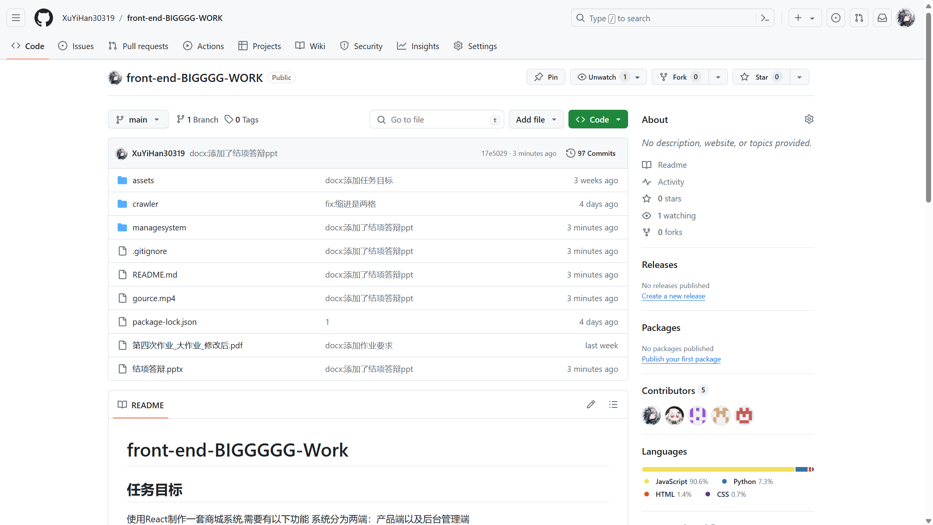
项目管理
项目链接：https://github.com/XuYiHan30319/front-end-BIGGGG-WORK

Slide 5

项目管理
Git 日志可视化

Slide 6
2
功能展示

Slide 7
功能展示
主页
购买全链路
前台界面
分类页面
个人主页
商品详情
购物车

Slide 8
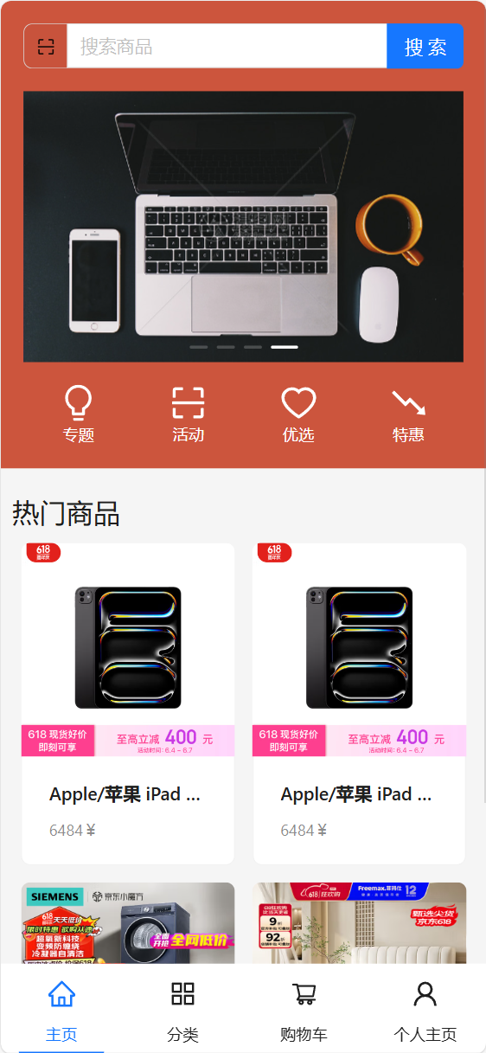
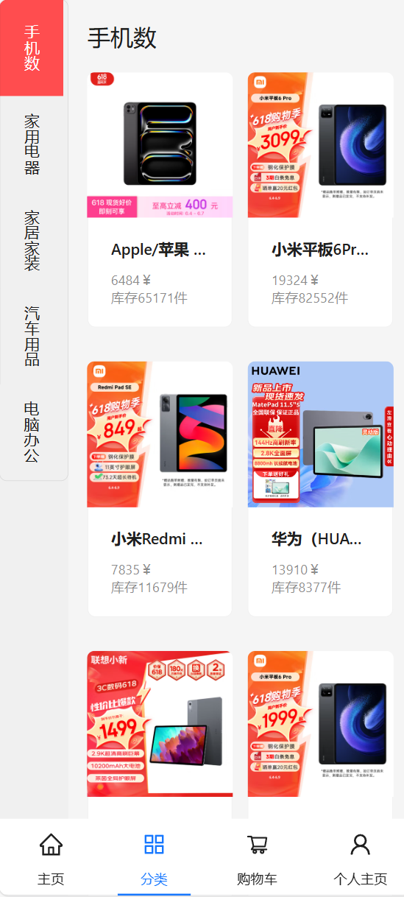
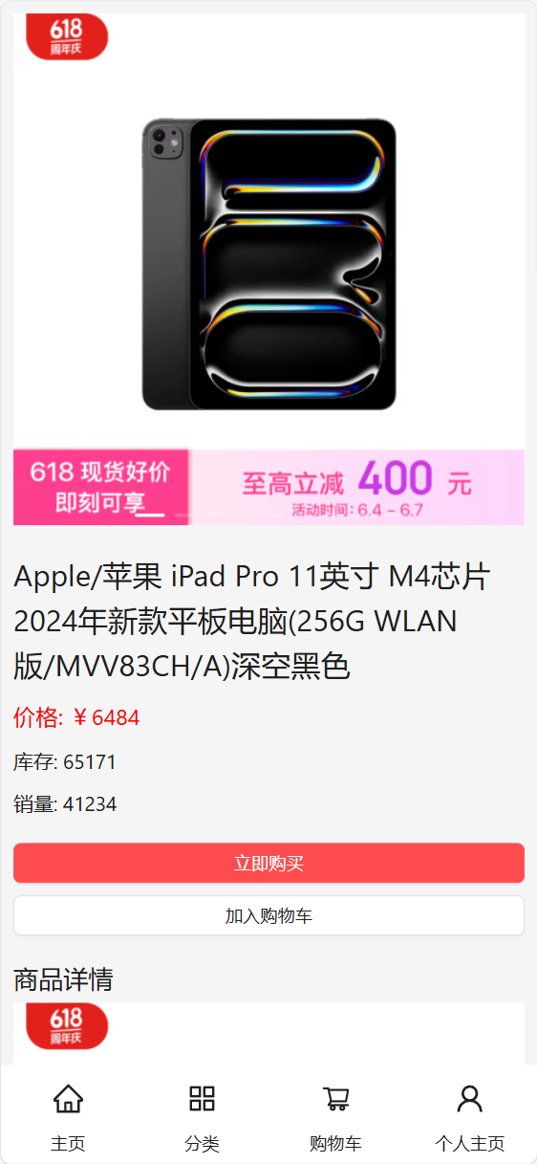
功能展示
01
02
03
主页
分类页面
商品详情

Slide 9
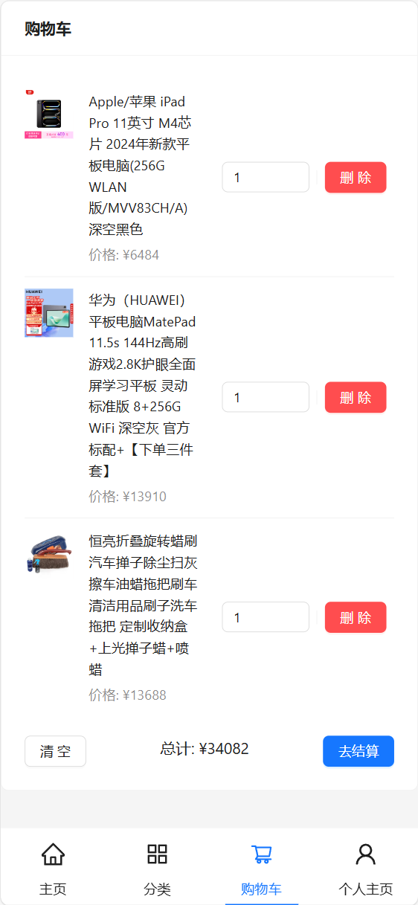
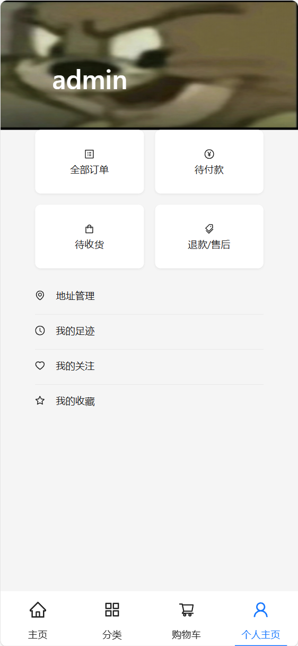
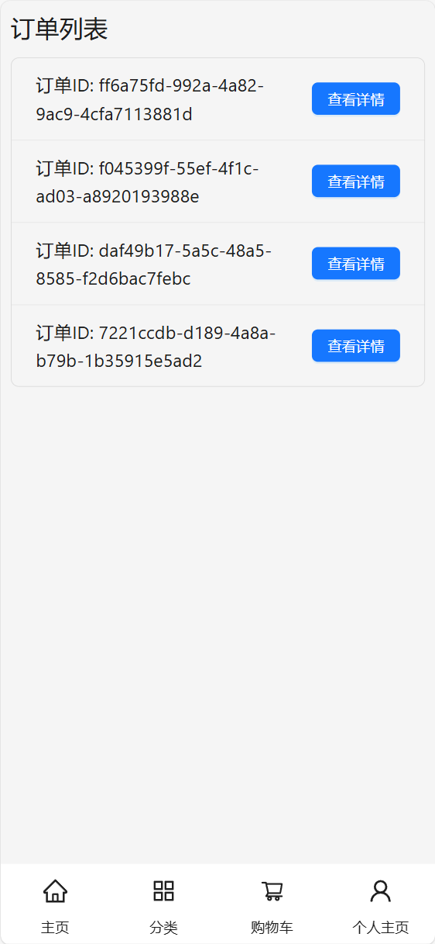
功能展示
04
05
06
购物车
个人主页
订单详情

Slide 10
功能展示
用户管理
订单管理
后台界面
角色管理
商品管理
菜单管理
分类列表

Slide 11
3
项目演示

Slide 12
项目演示
请看VCR

Slide 13
4
分工情况

Slide 14
分工情况
1
2
3
4
5
许一涵
葛宣成
郑美仑
张明垚
贺天骐
1. 项目管理
2. 后台系统实现
3. 系统存储结构设计
1. 购买全链路
2. 商品详情界面
1. 前台主页
2. 分类界面
3. 界面BUG修复
1. 用户个人界面
2. 购物车界面
1. 系统数据爬取
2. 前台系统框架搭建

Slide 15
请老师批评指正
汇报人：启智设计
汇报人：许一涵

Slide 16
年度工作概述
添加标题
添加标题
单击此处输入你的正文，文字是您思想的提炼，为了最终演示发布的良好效果，请尽量言简意赅的阐述观点
单击此处输入你的正文，文字是您思想的提炼，为了最终演示发布的良好效果，请尽量言简意赅的阐述观点
单击此处输入你的正文，文字是您思想的提炼，为了最终演示发布的良好效果，请尽量言简意赅的阐述观点

Slide 17
年度工作概述
添加标题
添加标题
添加标题
单击此处输入你的正文，文字是您思想的提炼，为了最终演示发布的良好效果，请尽量言简意赅的阐述观点
单击此处输入你的正文，文字是您思想的提炼，为了最终演示发布的良好效果，请尽量言简意赅的阐述观点
单击此处输入你的正文，文字是您思想的提炼，为了最终演示发布的良好效果，请尽量言简意赅的阐述观点

Slide 18
年度工作概述
1
2
3
4
5
6
添加标题
添加标题
添加标题
添加标题
添加标题
添加标题
单击此处输入你的正文，文字是您思想的提炼，为了最终演示发布的良好效果，请尽量言简意赅的阐述观点
单击此处输入你的正文，文字是您思想的提炼，为了最终演示发布的良好效果，请尽量言简意赅的阐述观点
单击此处输入你的正文，文字是您思想的提炼，为了最终演示发布的良好效果，请尽量言简意赅的阐述观点
单击此处输入你的正文，文字是您思想的提炼，为了最终演示发布的良好效果，请尽量言简意赅的阐述观点
单击此处输入你的正文，文字是您思想的提炼，为了最终演示发布的良好效果，请尽量言简意赅的阐述观点
单击此处输入你的正文，文字是您思想的提炼，为了最终演示发布的良好效果，请尽量言简意赅的阐述观点

Slide 19
年度工作概述
添加标题
添加标题
01
单击此处输入你的正文，文字是您思想的提炼，为了最终演示发布的良好效果，请尽量言简意赅的阐述观点
单击此处输入你的正文，文字是您思想的提炼，为了最终演示发布的良好效果，请尽量言简意赅的阐述观点
04
02
添加标题
添加标题
05
单击此处输入你的正文，文字是您思想的提炼，为了最终演示发布的良好效果，请尽量言简意赅的阐述观点
单击此处输入你的正文，文字是您思想的提炼，为了最终演示发布的良好效果，请尽量言简意赅的阐述观点
03
添加标题
添加标题
06
单击此处输入你的正文，文字是您思想的提炼，为了最终演示发布的良好效果，请尽量言简意赅的阐述观点
单击此处输入你的正文，文字是您思想的提炼，为了最终演示发布的良好效果，请尽量言简意赅的阐述观点

Slide 20
年度工作概述
添加标题
添加标题
添加标题
添加标题
单击此处输入你的正文，文字是您思想的提炼，为了最终演示发布的良好效果，请尽量言简意赅的阐述观点
单击此处输入你的正文，文字是您思想的提炼，为了最终演示发布的良好效果，请尽量言简意赅的阐述观点
单击此处输入你的正文，文字是您思想的提炼，为了最终演示发布的良好效果，请尽量言简意赅的阐述观点
单击此处输入你的正文，文字是您思想的提炼，为了最终演示发布的良好效果，请尽量言简意赅的阐述观点

Slide 21
年度工作概述
添加标题
添加标题
单击此处输入你的正文，文字是您思想的提炼，为了最终演示发布的良好效果，请尽量言简意赅的阐述观点
单击此处输入你的正文，文字是您思想的提炼，为了最终演示发布的良好效果，请尽量言简意赅的阐述观点
A
B
标题
内容
D
C
添加标题
添加标题
单击此处输入你的正文，文字是您思想的提炼，为了最终演示发布的良好效果，请尽量言简意赅的阐述观点
单击此处输入你的正文，文字是您思想的提炼，为了最终演示发布的良好效果，请尽量言简意赅的阐述观点

